Slide 1

课程简介
北京邮电大学 网络空间安全学院
郭三川

Slide 2

实际问题1
l如何在书架上摆放图书
Ø与问题的规模有关
2

Slide 3
实际问题1
图书摆放是使新书插入、找到某本指定书2个相关操
作方便执行。
l方法一：随便放
è 操作1新书插入：哪里有空放哪！
è 操作2查找：累死。。。
l方法二：按书名拼音字母顺序放
è 操作1新书插入：挪动，腾出位置
è 操作2查找：二分查找
u数据的组织方式取
l方法三：分类+拼音字母顺序排放 ^{决于问题规模}

Slide 4
实际问题2
l电话号码存储问题
è 存储电话号码，并能进行查询。
è 要求对任意给出的一个姓名，若该人有电话号码，则 迅速找到其电话号码；否则存储该人的电话号码。
l分析
è 存储多少数量的电话号码？个人or单位or运营商级？
è 兼顾存储和查询的方便性、效率

Slide 5
实际问题2—方法
l构造一张电话号码登记表
表中每个结点存放两个数据项： 姓名和电话号码
l进行顺序查询
l查找效率低
 | 序号 | 姓名 | 电话号码
 | 1 | 张三 | 13812345678
 | 2 | 李四 | 13987654321
 | 3 | 王五 | 15900000001
 | … | … | …
 | 200 | 赵六 | 18688888888

Slide 6
实际问题2—方法二
l高效的查找算法：取决于表的结构及存储方式。
è 表按姓氏排列
è 另外构造一张姓氏索引表
è 查找过程：
先在索引表中查对姓氏，然后根据索引表中的地 址到电话号码登记表中核查姓名。
è 计算查找概率，将高概率的姓氏排在索引表前面

Slide 7
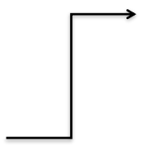


实际问题2—方法二
姓名 | 电话号码
张三 | 1xxx
张三丰 | 1xxx
： | ：
： | ：
张无忌 | 1xxx
李四 | 1xxx
： | ：
李寻欢 | 1xxx
王五 | 1xxx
： | ：
王重阳 | 1xxx
姓氏 | 地址
张 | xxx
李 | xxx
…
王 | xxx

Slide 8
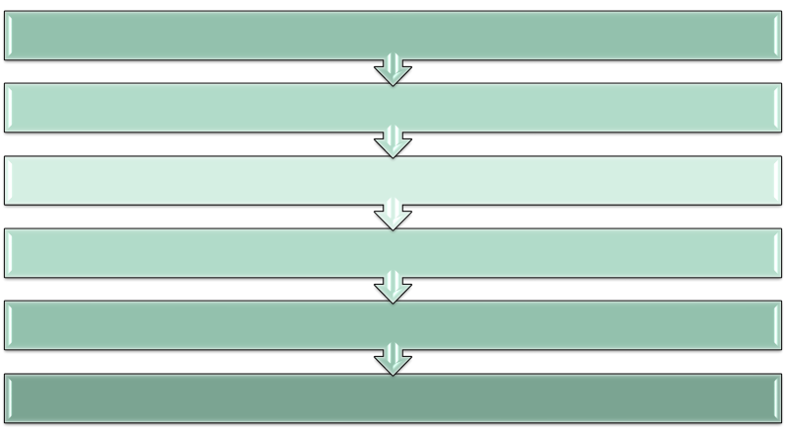
数据结构的主要内容
数据对象在计算机中的组织方式
数据的各种逻辑结构
逻辑结构与物理结构及之间的相应关系
数据对象相关联的各种操作
设计相应的算法
分析算法的效率

Slide 9
课程安排
l课程内容
Ø 第一章 绪论
Ø 第二章 线性表
Ø 第三章 栈和队列
Ø 第四章 串
Ø 第五章 数组和广义表
Ø 第六章 树和二叉树
Ø 第七章 图
Ø 第九章 查找
Ø 第十章 内部排序

Slide 10
课程安排
l课时安排
本课程共48学时。每周1次课，每次课3学时。
l授课方式
课堂授课
书面作业+在线编程作业（PTA平台）
l考核方式
平时成绩、期末考试成绩
l联系方式
guosanchuan@foxmail.com

Slide 11
相关资料
教材：严蔚敏，《数据结构》(C语言版)，清华大学出版社
参考资料：
è《算法(第4版)》algs4.cs.princeton.edu
用Java进行程序实现
è《数据结构与算法分析 (Data Structures and Algorithm Analysis in C) 》
推荐阅读英文原版
è《算法导论》
èhttps://visualgo.net/en
visualising data structures and algorithms through animation

Slide 12
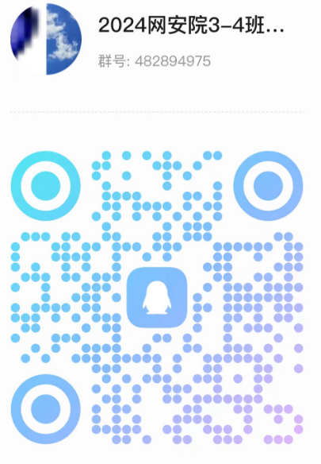
课程通知群

